Slide 1
Basic production algorithms and its main concepts
Ing.J.Skorkovský,CSc.
and various listed sources
Department of Corporate Economy
Slides 2-18 –basic production theory and 29-48 practical NAV example
Comment : without basic production theory it is useless to model production in ERP

Slide 2
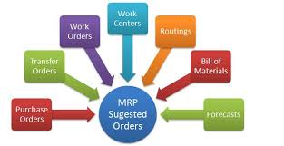
Main concepts
MRP=Material Requirements Planning (push)
MRP_II=Manufacturing Resource Planning (push)
APS = Advanced Planning and Scheduling
JIT = Just In Time (pull)
TOC (Drum-Buffer-Rope) (push-pull->combined) – has been
already presented in another session of this course
Work Order=Production Order in MS Dynamics NAV
(Výrobní zakázka)

Slide 3
BOM=Bill Of Material (structure of the product)= KUSOVNÍK
Components
0
A
B
Products|Semiproducts
500
1
200
0,1,2,,..Low Level Codes
100
100
600
2
300
300
400
3
300
400
Independent demand for products and semi-products and dependent for components
Planning backwards from production schedule (independent) to dependent- demand components -without statistically calculated Reorder Point (ROP)– see next lesson and next slide as well
IF ROP is not taken into consideration – MRP is PUSH system -> it computes schedule of what should be started (pushed) into system, that authorize production as inventory is consumed (ROP will be explained later in this session)

Slide 4
Schematic of MRP
BOM
On-hand inventory
Scheduled receipts
MPS
MPS=Master Production Schedule
Netting – Lot Sizing –Time Phasing –BOM Exploding
Production
Orders (jobs)
Purchase
orders
Exception and change notices
Net requirement =Gross requirement – Stock in hand – Purchases + Sales + Safety Stock
Lot sizing= divide netted demand into appropriate lot sizes to form jobs (see LLC) and EOQ PWP show (later)
Time Phasing = offset the due dates of the jobs with lead times to determine start times
(Due Date-Lead time = Start of the job=production order )

Slide 5
MRP matrix calculation (see related xls file in study material)
(home study)
Parameters
Gross requirements
Derivied from Master Production Schedule or Planned Orders releases of the parent BOM (finished good)
Scheduled receipts
On order (issued) and scheduled to be received
Projected on hand = Stock in Hand
Anticipated quantity on hand at the end of the period
Net requirement
Net requirement =Gross requirement – Stock in hand – Purchases + Sales + Safety Stock
Planned order receipts
When order need to be received (documents are not issued)
Planned order releases
When order need to be placed to be received on time

Slide 6
Benefits of MRP
Low levels of in process inventories
The Ability to keep track of material requirements
A means of allocating production time
The ability to easily determine inventory usage by back flushing (see explanation below) Process of determining the number of parts that must be subtracted from inventory records. This number is computed by referring to the number of parts withdrawn from the inventory (and delivered to the shop-floor) and the number of parts assumed (according to the BOM) to have been consumed in a manufacturing line at one or more deduct points- HOME STUDY

Slide 7
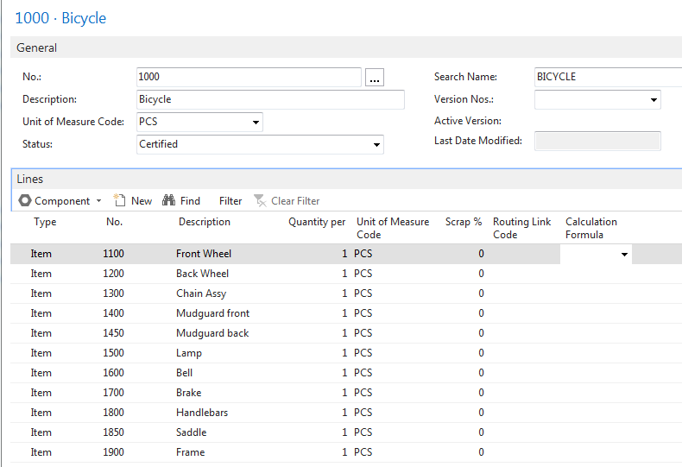
BOM (Kusovník) in MS Dynamics NAV

Slide 8
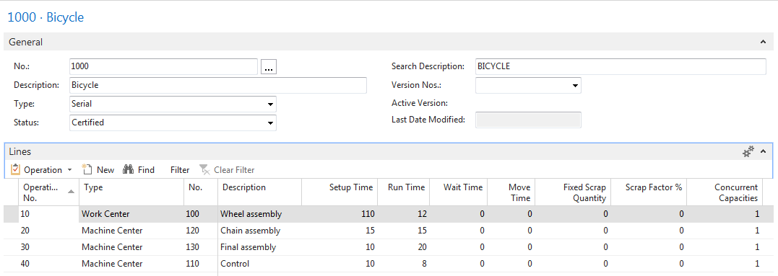
Routings (TNG postup) in MS Dynamics NAV
TNG = technologický

Slide 9
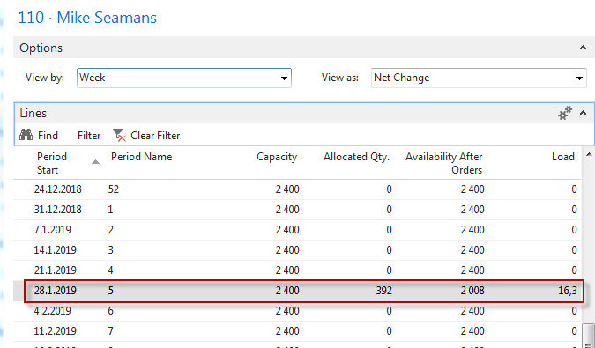
Capacity of resources in MS Dynamics NAV

Slide 10
Order Tracking
Customer
Vendor
Sales Order
Tracking
Planning production (MRP-II )
Requisition Worksheet (MRP)
Tracking
Sales Order Line
Tracking
Production Order
Purchase Order
Tracking
Bill of Material
Stock
Supply
Demand
Routing (OP1-OP4)
Supply
Tracking
Order Tracking=Sledování zakázky (příčina ->následek

Slide 11
Požadavek
Požadavek (Prodejní objednávka) bude na prodej Předního náboje 1150 (na skladě 200),
jehož kusovník se skládá ze dvou komponent 1151 (200 na skladě)
a 1155 (200 na skladě). S pomocí Deníku zboží vynulujte stav (pokud potřeba)
a doplňte stav komponent 1151 a 1155)
Příprava dat pro příklad : Změňte u obou komponent (1151 a 1155) pole
Způsob přiobjednání na Dávka-pro- dávku. Dále s pomocí deníku zboží prodejte 200 ks
výrobku 1150 a jeho komponent 1151 a 1155. Pozor : komponenty i výrobek
nejsou uloženy na žádné lokaci. Dále změňte na záložkách Doplnění
u obou komponent kód dodavatele na 10000.
Výsledkem požadavku bude naplánování Výrobní zakázky a její následné odhlášení
(komponenty do spotřeby a výrobek na sklad)

Slide 12
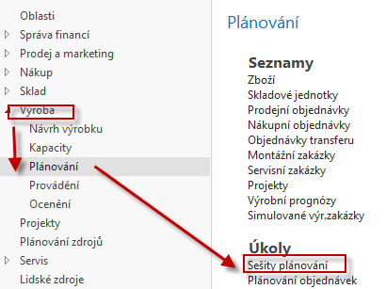
Prodejní objednávka na 100 ks 1150
Dostaneme upozornění, že podsestava kola 1150 není na skladě !! Reakce->ANO
Dále změňte Plánované datum dodávky na datum 25.5. , tedy dostatečně daleko od pracovního data – Důvod : aby plánovací algoritmus nezáplánoval počátek výroby na data před pracovním datem.
Prodejní řádek

Slide 13
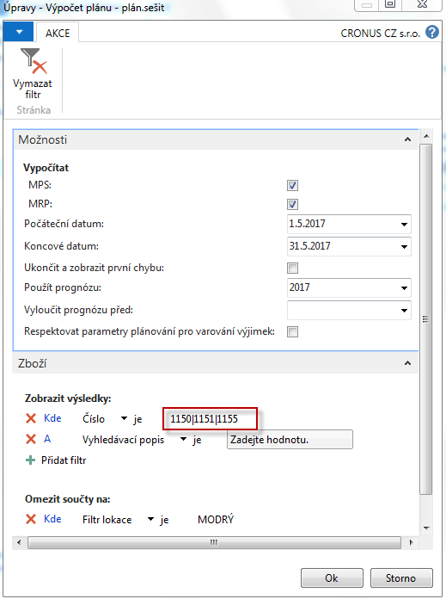
Plánovací sešit
Plánované datum dodávky (viz prodejní řádek)
je pro tuto databázi 4.5.2017. Do Čísla zboží zavedeme ručně Jak číslo výrobku tak i čísla komponent ->1150|1151|1155

Slide 14
Naplánovaný řádek (výrobní zakázka)
Viz karta zboží,
záložka Doplnění
a Zmetky %

Slide 15
Naplánovaný řádek (výrobní zakázka)

Slide 16
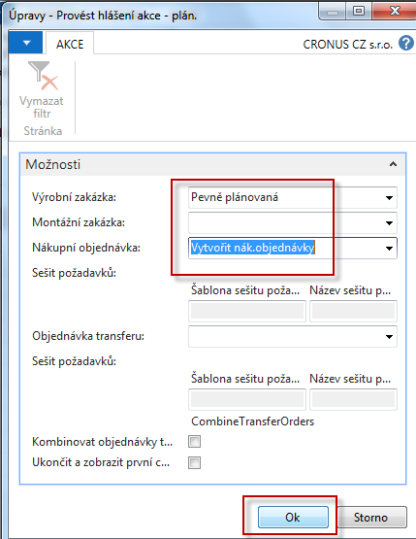
Vytvoření VZ (pevně plánované-bude vysvětleno)

Slide 17
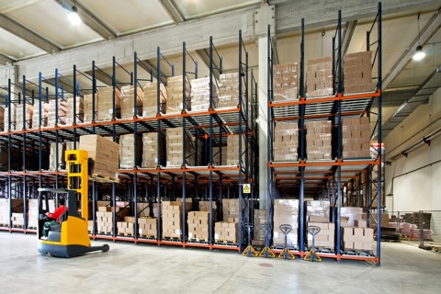
Řádky nákupní objednávky

Slide 18
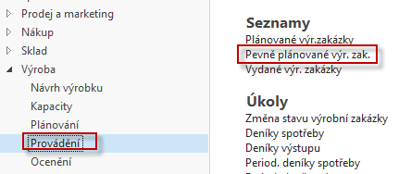
Výrobní zakázka (VZ)
Podívejte se na Sledování zakázky : vazby mezi výrobou, nákupem a prodejem
Najdete to na ikoně Funkce v řádcích VZ

Slide 19
Sledování zakázky
VZ<->PO
NO<->PO

Slide 20
Zaúčtujte příjem komponent na NO

Slide 21
Výrobní zakázka-komponenty a TNG postup
(TNG= Technologický)
Řádek VZ->Komponenty
Řádek VZ->TNG postup

Slide 22
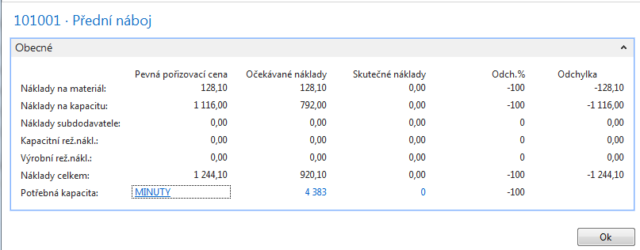
Statistika VZ (s pomocí F7)

Slide 23
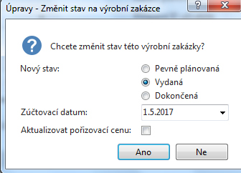
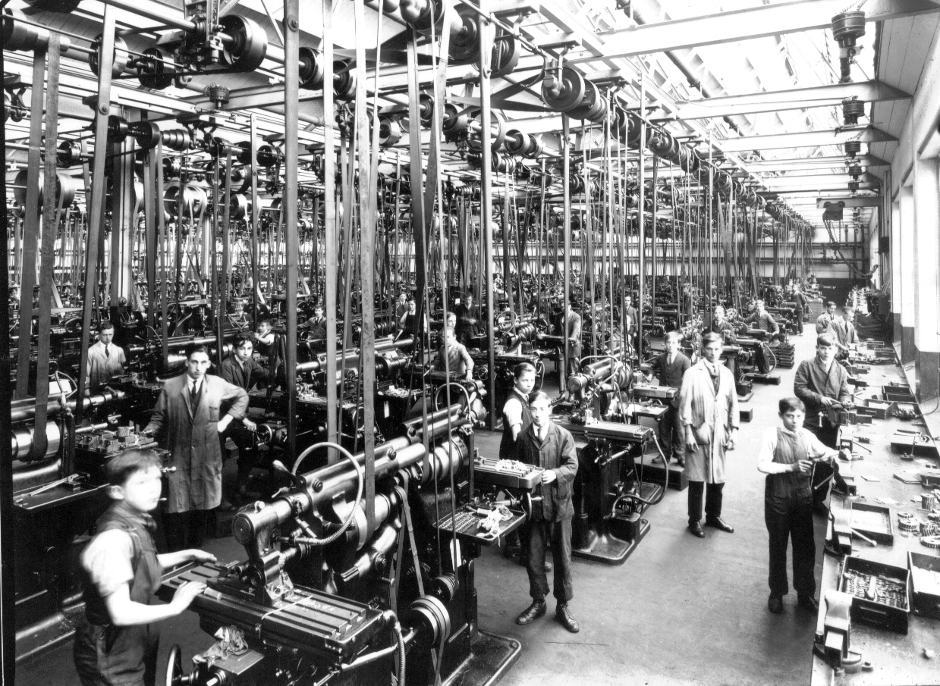
Převedení do stavy VZ Vydaná (od plánovače do dílny)

Slide 24
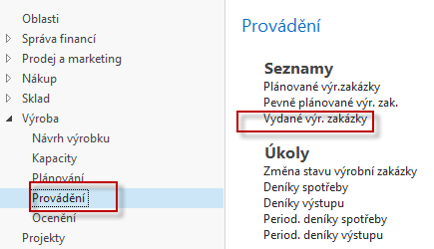
Odhlášení spotřeby a zdrojů
V řádku VZ vydané, kde je ikona Funkce kde najdete
Ikonu Deník výroby – viz níže po jeho otevření
Zadejte odhadnuté doby seřízení a zpracování včetně spotřeby materiálu.
Zadané hodnoty by se neměly v podstatě lišit od TNG postupu uvedeného před několika snímky.
Na dalším obrázku to zobrazíme ještě jednou pro ulehčení zadávání hodnot do
Výrobního deníku. Zde se často používají dotykové obrazovky a BAR čtečky

Slide 25
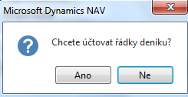
Deník výroby po vyplnění
Záměrně byly některé časy změněny- reálné časy nemusí přesně odpovídat plánu.

Slide 26
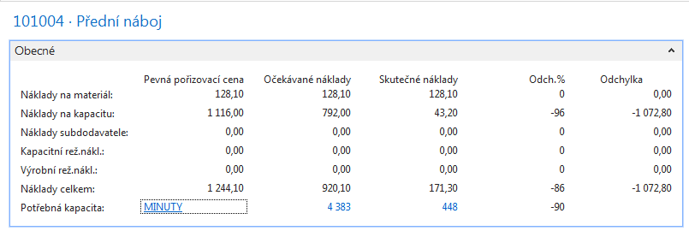
Statistika VZ po zaúčtování deníku

Slide 27
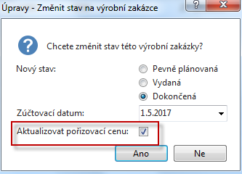
Položky VZ po zaúčtování (VZ->Ctrl-F7)

Slide 28
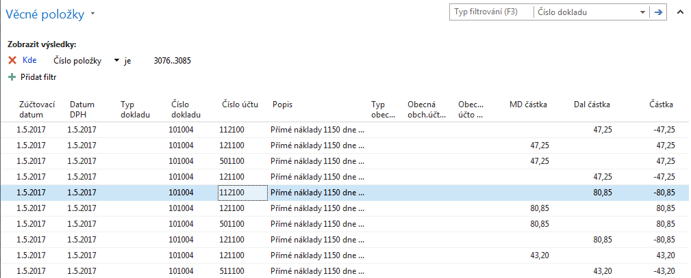
Věcné položky po změně stavu VZ- >Dokončená
Spotřeba a účtování NV (nedokončená výroba)

Slide 29
Věcné položky po změně stavu VZ- >Dokončená
Naskladnění výrobku a deaktivace NV

Slide 30
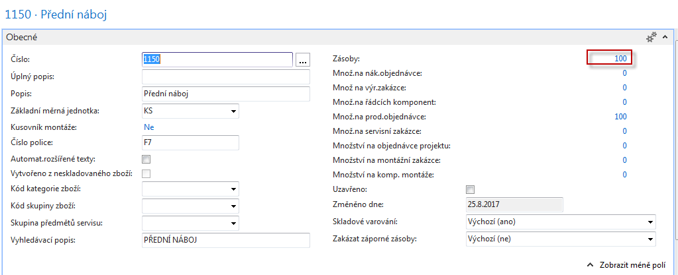
Karta výrobku

Slide 31
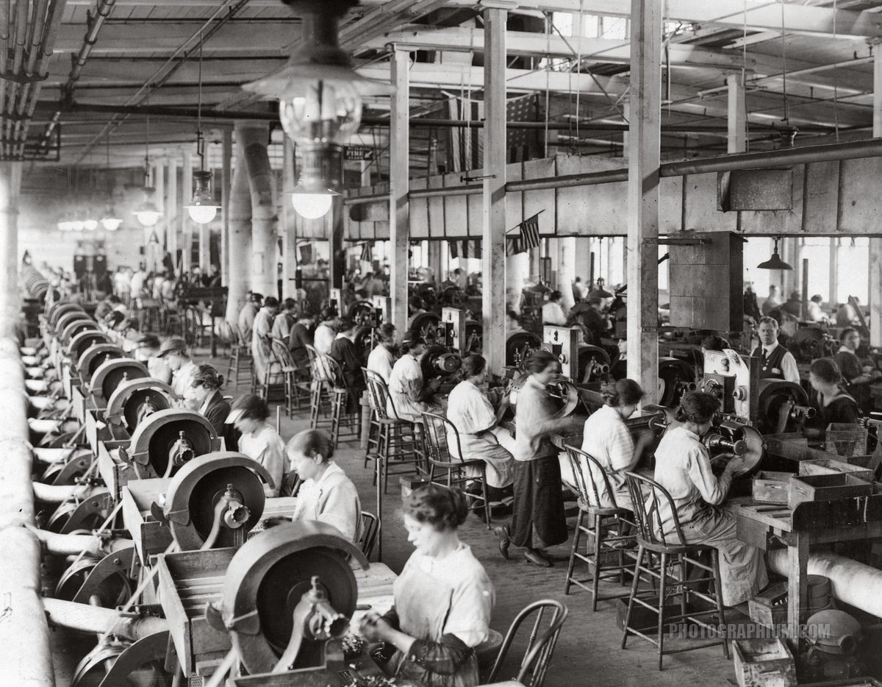
Konec sekce
Děkuji za pozornost !!

